Slide 1
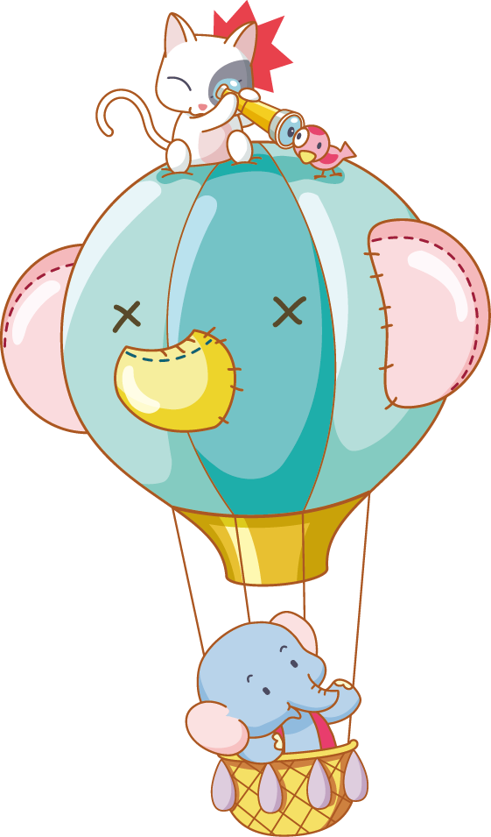
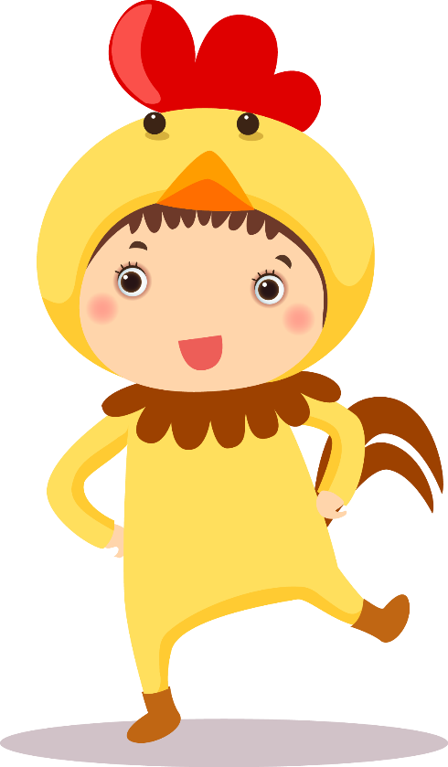
Bài 8: Em tự làm lấy việc của mình

Slide 2
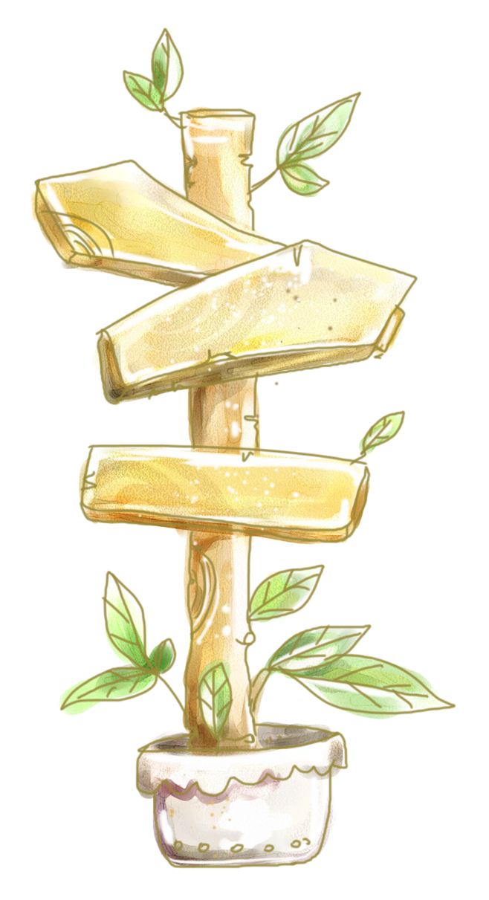
MỤC TIÊU
Bước đầu biết lập kế hoạch tự phục vụ bản thân.
Biết tự chuẩn bị đồ dùng cá nhân trong một số tình huống: khi đi dã ngoại cùng lớp, cùng gia đình về quê, đi du lịch cùng gia đình.
Notes:
Liên hệ giáo án:
FB: Hương Thảo
Gmail: tranthao121004@gmail.com

Slide 3
Khởi động

Slide 5
1. Việc em cần làm

Slide 6
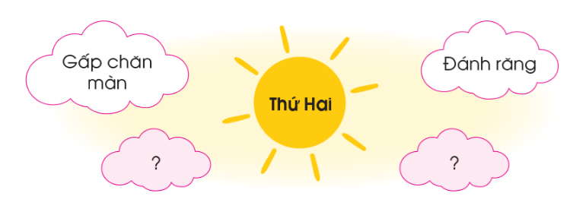
Viết các việc cần làm trong ngày của mình
Notes:
Liên hệ giáo án:
FB: Hương Thảo
Gmail: tranthao121004@gmail.com

Slide 7
Làm việc theo cặp
Notes:
Liên hệ giáo án:
FB: Hương Thảo
Gmail: tranthao121004@gmail.com

Slide 8
Đại diện học sinhdán tờ giấy việc cần làm trong ngày của mình lên bảng.

Slide 9
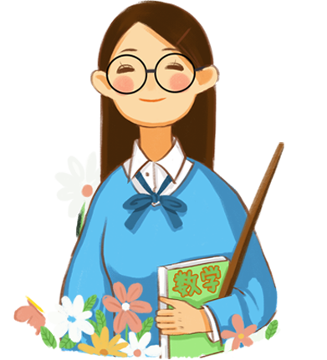
Kết luận
Mỗi người đều có những việc khác nhau cần làm trong ngày. Viết ra các việc cần làm trong ngày giúp em không quên công việc và tự thực hiện việc của mình tốt hơn.
Notes:
Liên hệ giáo án:
FB: Hương Thảo
Gmail: tranthao121004@gmail.com

Slide 10
2. Tự chuẩn bị đồ dùng cá nhân

Slide 11
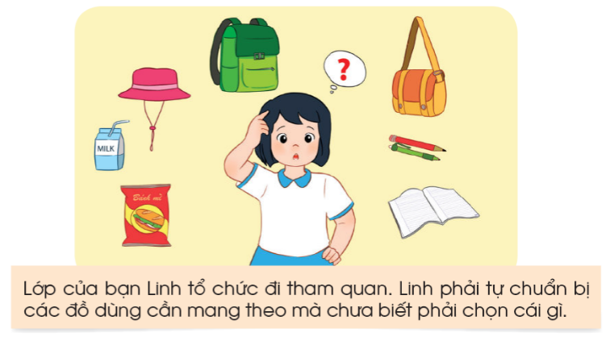
Nếu em là Linh thì em sẽ làm gì? Vì sao?
Notes:
Liên hệ giáo án:
FB: Hương Thảo
Gmail: tranthao121004@gmail.com

Slide 12
Làm việc nhóm 4
Notes:
Liên hệ giáo án:
FB: Hương Thảo
Gmail: tranthao121004@gmail.com

Slide 13
Chia sẻ trước lớp
Notes:
Liên hệ giáo án:
FB: Hương Thảo
Gmail: tranthao121004@gmail.com

Slide 14
Nếu bố mẹ cho em về quê chơi 1 tuần thì em sẽ chuẩn bị đồ dùng như thế nào?
Em sẽ chuẩn bị: quần áo mặc đủ cả một tuần, mũ, ô,....
Notes:
Liên hệ giáo án:
FB: Hương Thảo
Gmail: tranthao121004@gmail.com

Slide 15
Nếu cả nhà em đi tắm biển trong 3 ngày thì em sẽ mang theo những gì?
Em sẽ mang theo: đồ bơi, váy, quần áo, kem chống nắng,...
Notes:
Liên hệ giáo án:
FB: Hương Thảo
Gmail: tranthao121004@gmail.com

Slide 16
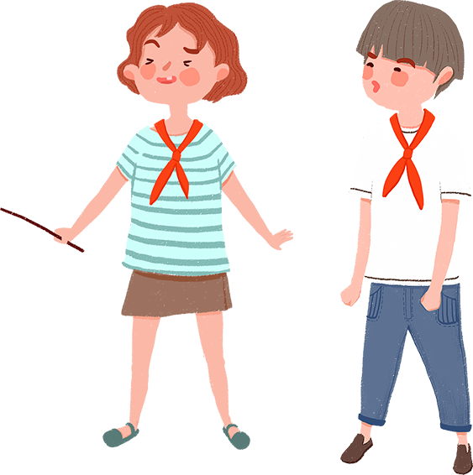
Các em cần chủ động làm những việc tự phục vụ bản thân phù hợp với lứa tuổi trong học tập và sinh hoạt hằng ngày.
Notes:
Liên hệ giáo án:
FB: Hương Thảo
Gmail: tranthao121004@gmail.com

Slide 17
CỦNG CỐ DẶN DÒ
Notes:
Liên hệ giáo án:
FB: Hương Thảo
Gmail: tranthao121004@gmail.com

Slide 18
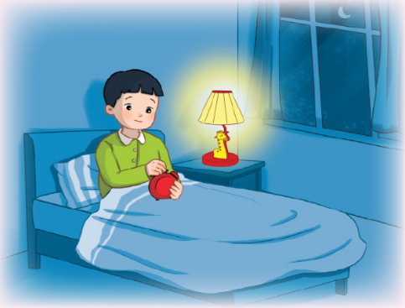
Buổi tối trước khi đi ngủ, em hãy:
Chuẩn bị quần áo, sách vở để hôm sau đi học
Đặt chuông báo thức để tự thức dậy đúng giờ
Notes:
Liên hệ giáo án:
FB: Hương Thảo
Gmail: tranthao121004@gmail.com

Slide 19
Hẹn gặp lại
Notes:
Bài giảng thiết kế bởi: Hương Thảo - tranthao121004@gmail.com

